Slide 1
Montgomery
2017-9-5

Slide 2
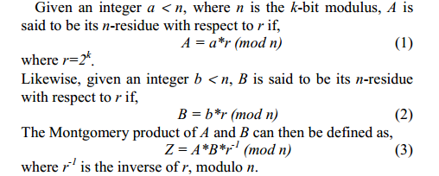
定义Montgomery乘法
Z=MontMul(A,B,N)

Slide 3
演化过程
a->ar=A(modN)
B=MontMul(A,A,N)=A*A*r⁻¹=ar*ar*r⁻¹=a²r(modN)
得到的结果是a²的蒙哥马利数。
MontMul(A,B,N)=A*B*r⁻¹=
ar*a²r*r⁻¹=a³r(modN)得到的结果是a³的蒙哥马利数。。。

Slide 4
将普通的a^e(modN)中的乘法求模换成MontMul
e=e_{L-1}e_{L-2}….e₀
Y=1；
S=a;
For i=0 to L-1
{
If(ei==1)Y=Y*S(modN)
S=S*S(modN)
}
结果a^e(modN)
a->A, AB(modN)->MontMul(A,B,N),得到 a^{e}r(modN)

Slide 5
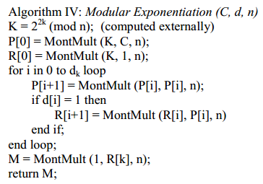
完整算法

Slide 6
关键计算
计算MontMul（A,B,N),假设N为1024比特，r=2¹⁰²⁴
令T=AB
T=T+N*(-T[0]*N⁻¹(mod 2³²)),将T最后32比特变为0，且保持modN不变
T=T/2³²
得到T=AB2⁻³²(modN)
…得到T=AB2⁻⁶⁴(modN)
…
最终得到T=ABr⁻¹(modN)

